Slide 1
Digital Image Processing 图像信息处理
宋明黎
brooksong@zju.edu.cn
计算机学院
浙江大学
2023秋冬学期
Mingli Song
College of Computer Science, Zhejiang University
brooksong@zju.edu.cn
http://person.zju.edu.cn/msong/

Slide 2
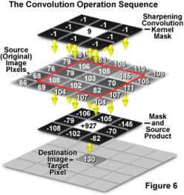
Binary Image and Morphological Operation
Mingli Song
College of Computer Science, Zhejiang University
brooksong@zju.edu.cn
http://person.zju.edu.cn/msong

Slide 3
Main content
Binary image
Image binarization
Morphological operation
Definition of set
Erosion
Dilation
Opening
Closing
Application
Notes:
二值图像
图像二值化
形态学操作
集合的定义
腐蚀
膨胀
开运算
闭运算
击中击不中变换
应用

Slide 4
Assignment-2
1.Image binarization；
2.Binary image erosion
3.Binary image delation
4.Binary image opening
5.Binary image closing
Notes:
1.图像二值化操作；
2.图像腐蚀操作
3.图像膨胀操作
4.图像开操作
5.图像闭操作

Slide 5
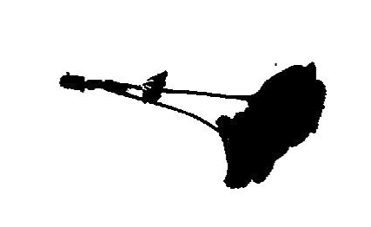
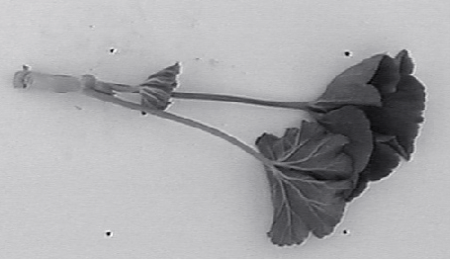
Binary image
Binary image
Grayscale image
Binary Image: Pixel value is limited to 0 or 1. Thus, only 1 bit is required for each pixel.
For convenience in programming, we usually use 0 OR 255 instead of 0 OR 1 to represent the binary image.
Notes:
二值图像（Binary Image）中像素（Pixel）的值只有[0,1]或者[0,255]，编程中一般用[0,255]来构造二值图像

Slide 6
Advantages vs. Disadvantages
Advantages:
Less memory
More efficient
CAN sometimes be applied on grayscale image
More cheap
Disadvantages:
Application field is limited;
CANNOT be applied on 3-D data;
Less expressive force, FAIL to convey the visual details;
CANNOT control the contrast.
Notes:
优点：
更小的内存需求
运行速度更快
为二值图像开发的算法往往可以用于灰度级图像
更便宜
缺点：
应用范围毕竟有限；
更无法推广到三维空间中
表现力欠缺，不能表现物体内部细节
无法控制对比度

Slide 7
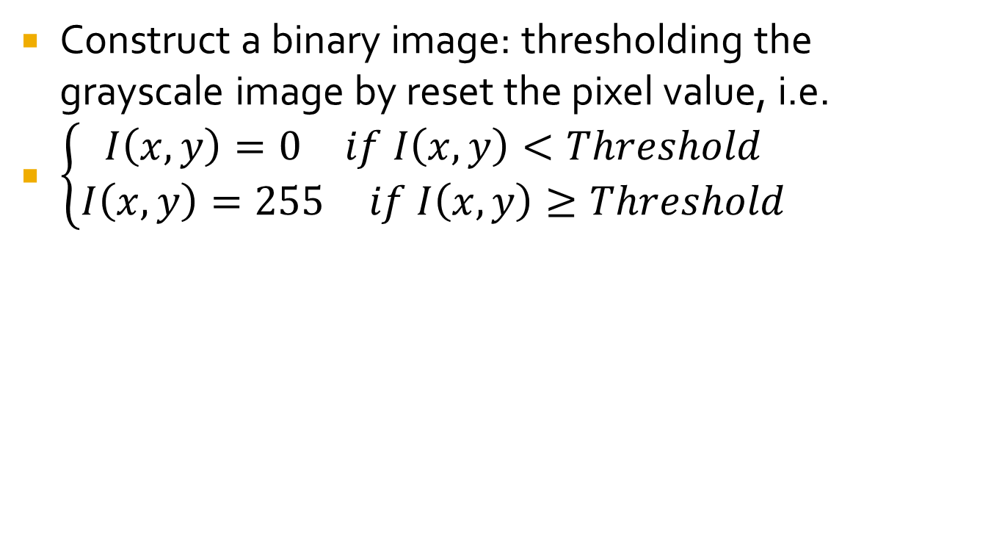
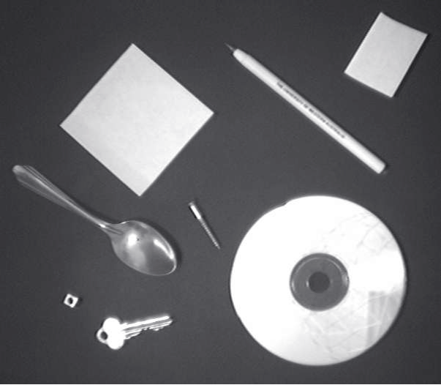

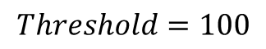
Acquisition of binary image
Notes:
二值图像的构建：通过对灰度图像阈值化操作，将图像的像素值进行重置，即
{█(■8(��(��,��)=0&���� ��(��,��)<��ℎ������ℎ������)@■8(��(��,��)=255&���� ��(��,��)≥��ℎ������ℎ������))┤

Slide 8
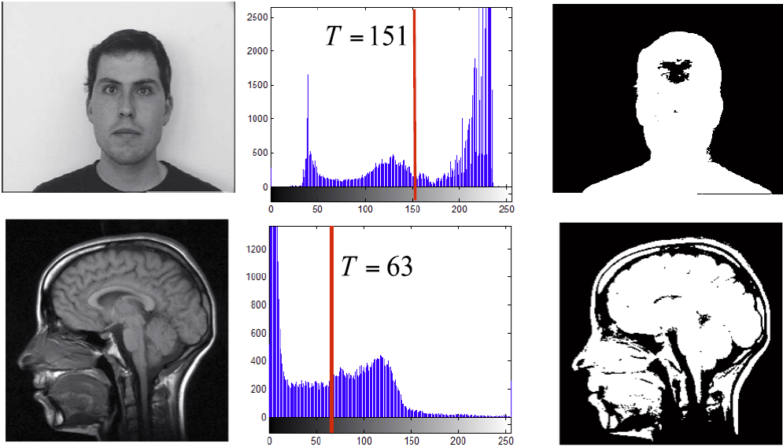
Find a good threshold
Notes:
选择合适Threshold的例子

Slide 9
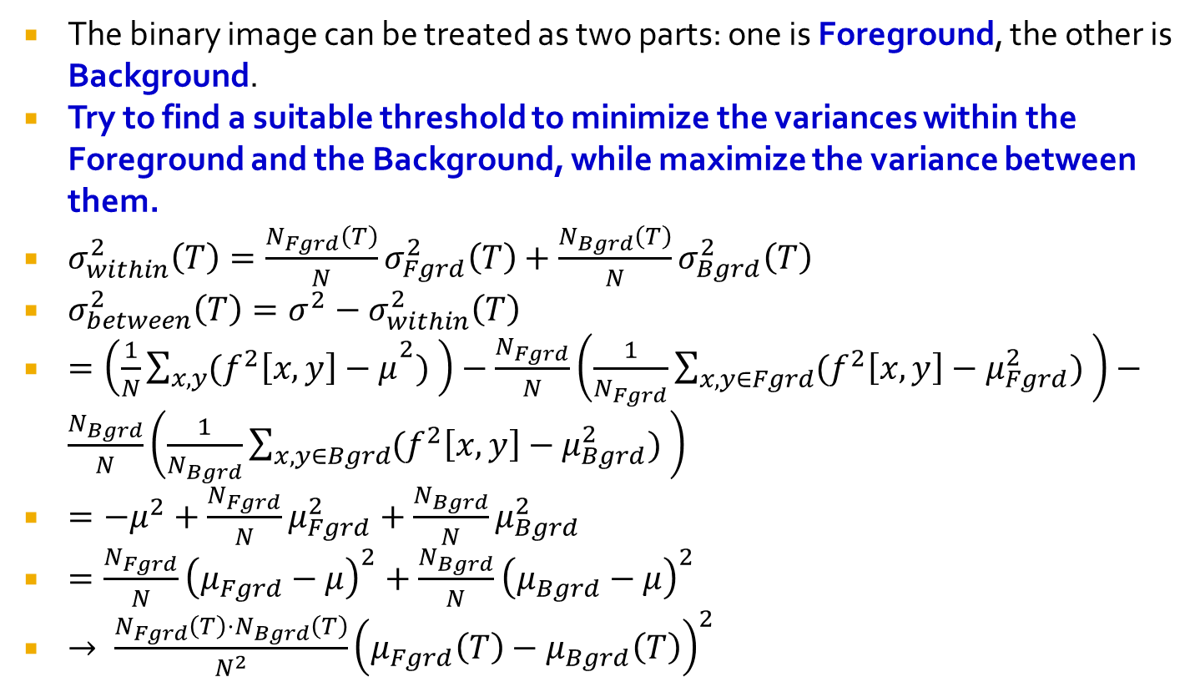
How to find a good threshold?
Minimal within-variance means maximal between-variance
Notes:
如何选取合适的threshold
基本思想：将二值化得到的二值图像视为两部分，一部分对应前景（Foreground），另一部分对应背景（Background）。尝试找到一个合适的threshold使得到的前景和背景的内部方差最小，而它们之间的方差则最大。

Slide 10
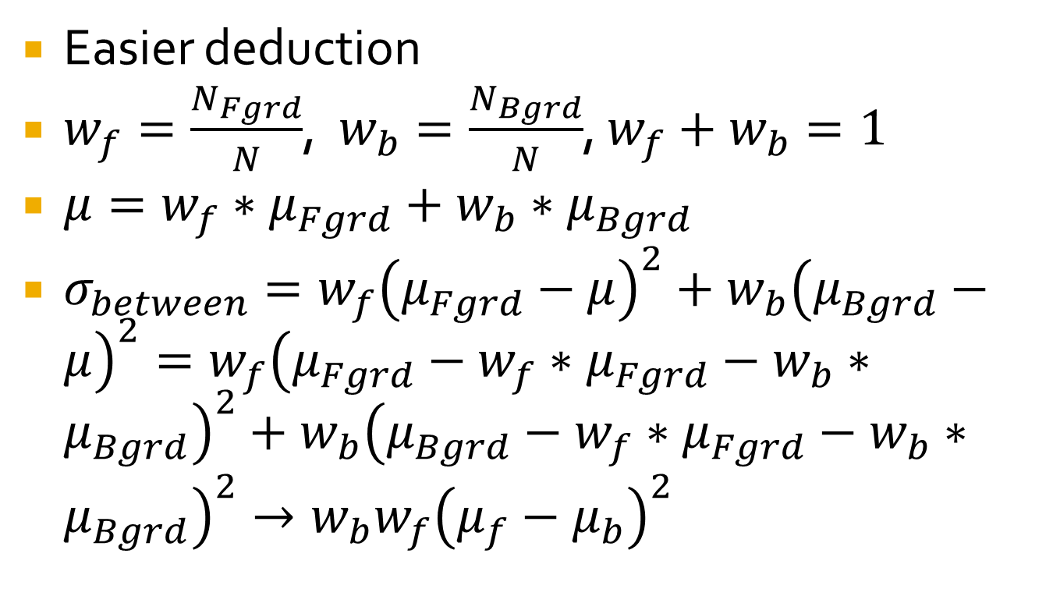

Slide 11
How to select a good threshold
Step 1: Find the maximal and minimal pixel value in the image;
Step 2: Thresholding the image by “minimal value +1” to obtain the binary image;
Step 3: Determine the foreground and background in terms of the binary image;
Step 4: Compute the within-variance and the between-variance respectively;
Step 5: Go to Step 2 until reaching the maximal pixel value;
Step 6：Obtain the threshold corresponding to the maximal between-variance and minimal within-variance.
Notes:
Step 1: 确定原始图像中像素的最大值和最小值；
Step 2: 最小值加1作为threshold对原始图像进行二值化操作；
Step 3: 根据对应关系确定前景和背景，分别计算当前threshold下的内部协方差和外部协方差；
Step 4: 回到Step 2直到达到像素最大值；
Step 5：找到最大外部和最小内部协方差对应的threshold.

Slide 12
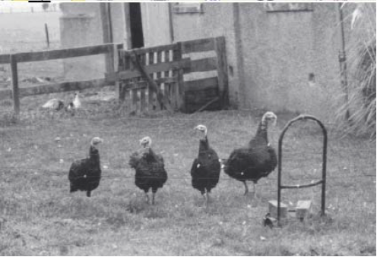
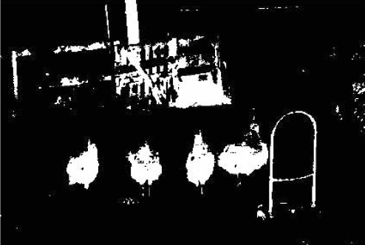
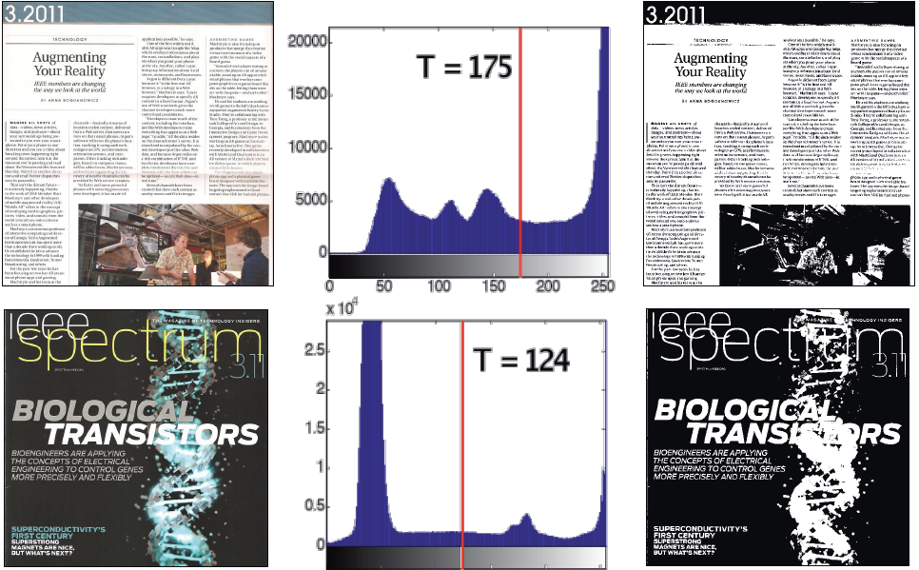

Slide 13
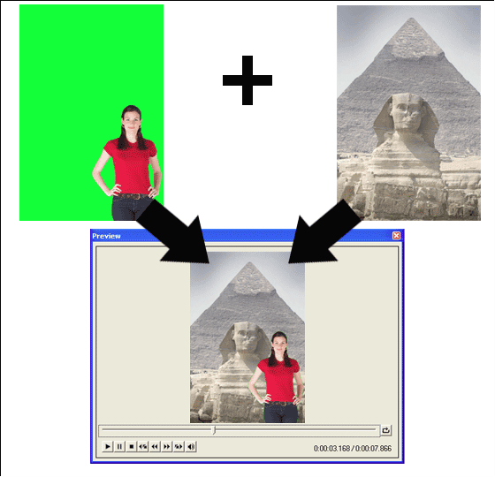
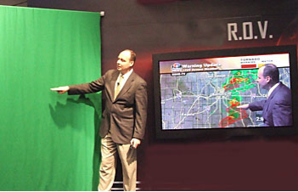
Generalization: 1D->3D
Apply the aforementioned thresholding scheme onto the color image by taking into account r, g and b.
Notes:
前述thresholding策略推广到彩色图像，同时考虑rgb三个通道，我们就可以针对特定的色彩进行thresholding操作，

Slide 14
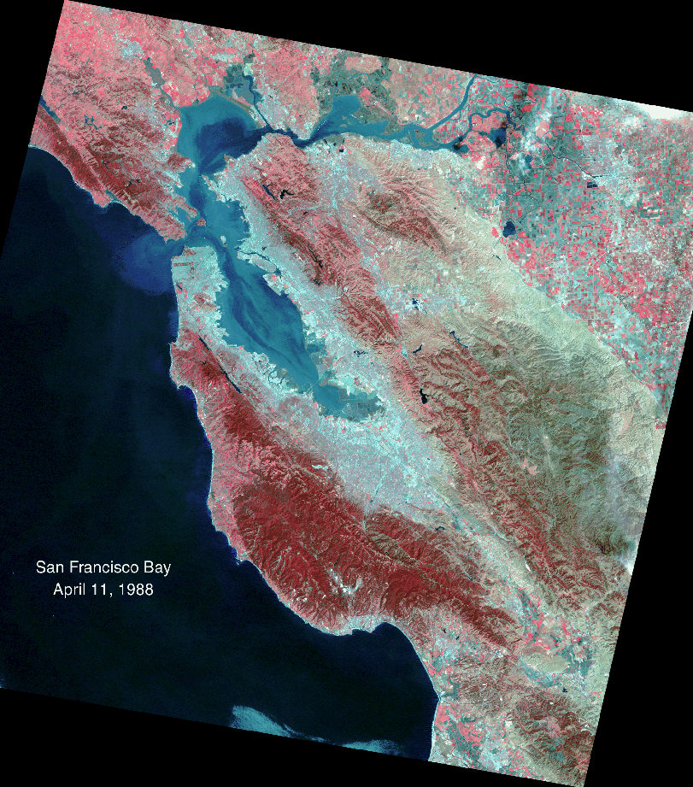
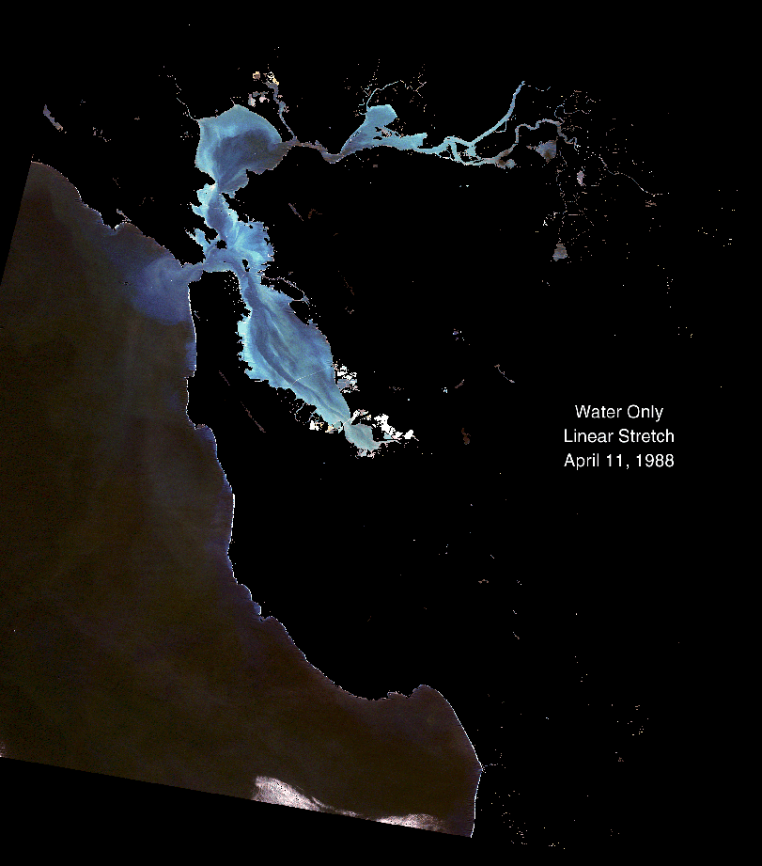
Original image
Preserving the water region
Notes:
有水的区域保留

Slide 15
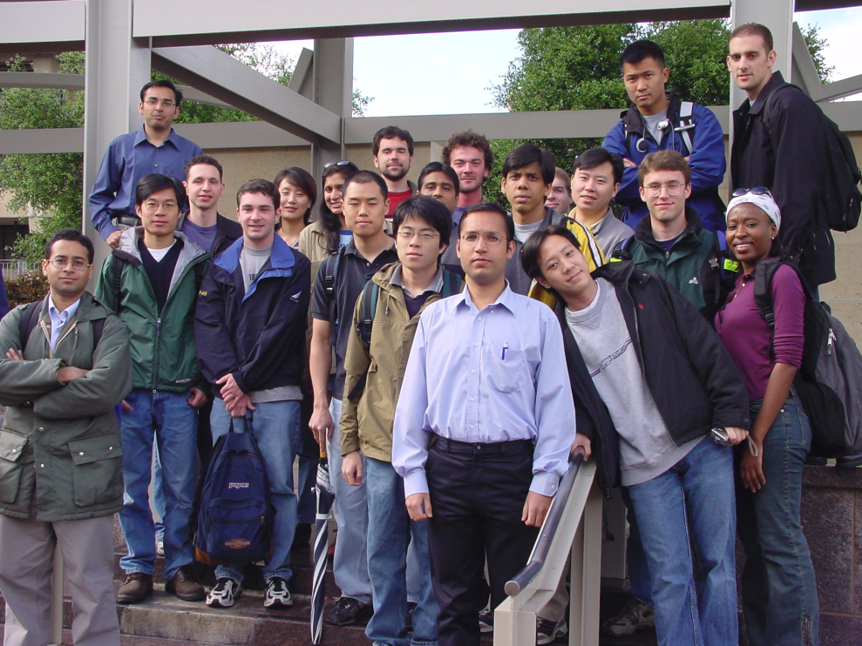
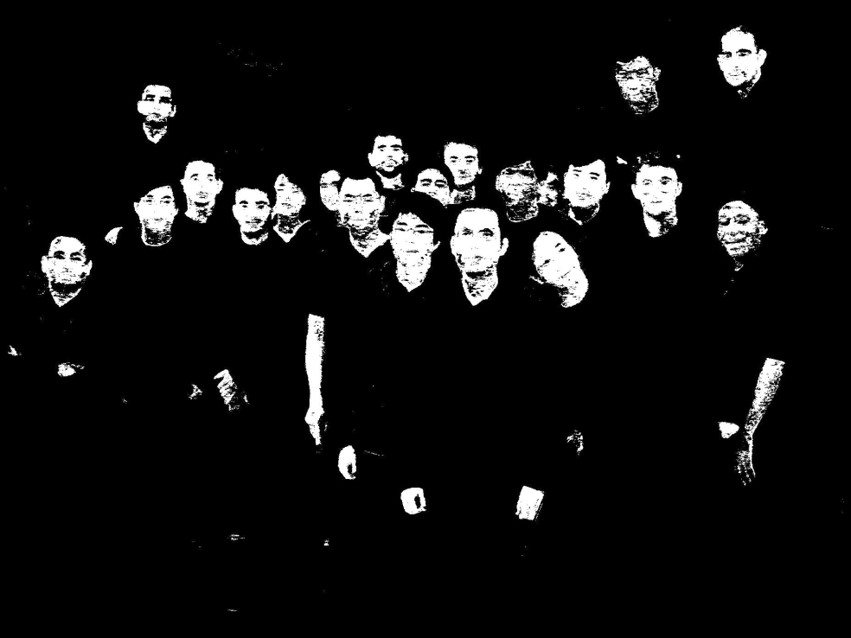
Original Image
Skin color detection

Slide 16
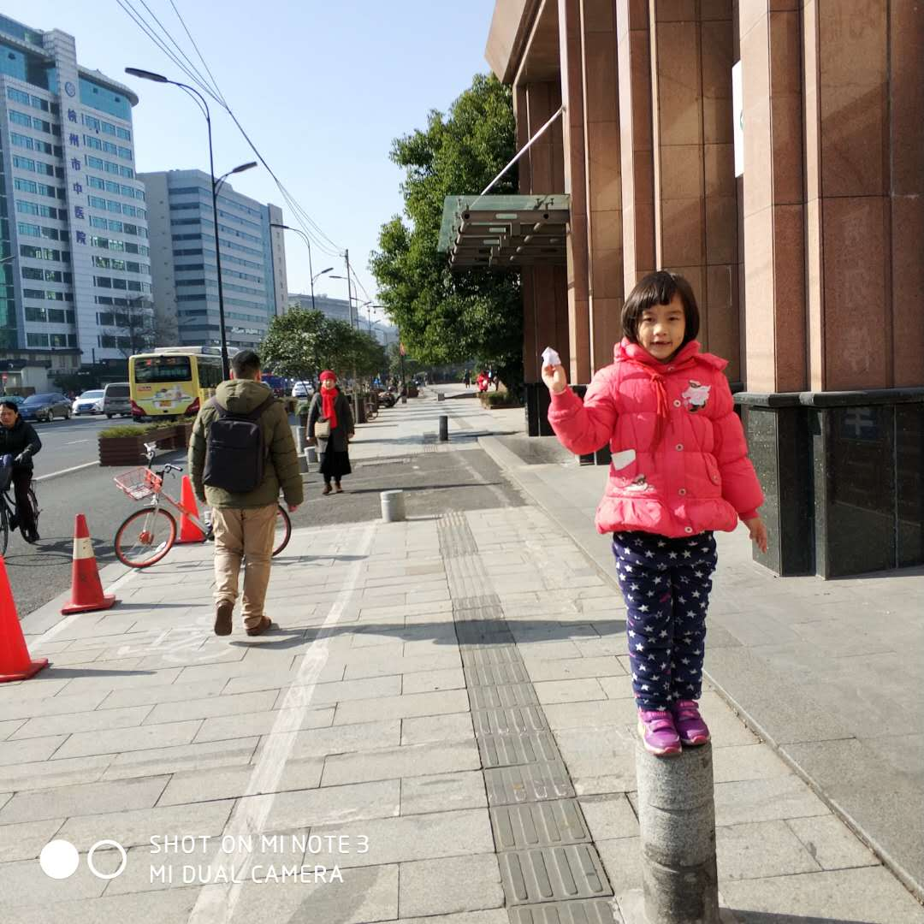

项目成果
项目介绍
智能人像合图
背景意义
本项目旨在基于深度神经网络研发针对用户与明星的个性化人像合图技术，从个性化和美学两个维度实现人像搭配目的，推动增强现实技术在线上导流应用。
研究内容
（1）各类场景下用户人像的智能抠图技术
（2）人像搭配和谐度评价
（3）图像无缝编辑与色彩和谐化

Slide 17

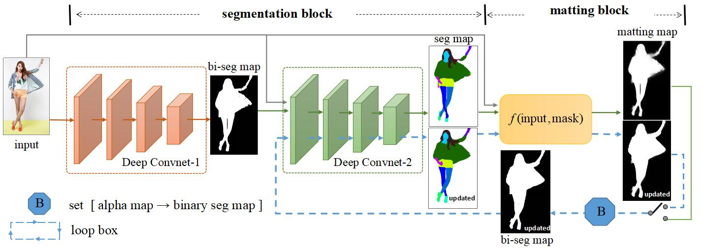
阶段成果
核心进展
提出一种切分-抠图循环竞争网络框架，在淘宝真实数据上实现了高精度自动语义抠图。
提出可解释属性编码技术，构建可解释服装搭配知识图谱。
实际效果
用户智能合图项目在手淘重要活动日上线，第一版30万量级，点击率50%；

Slide 18
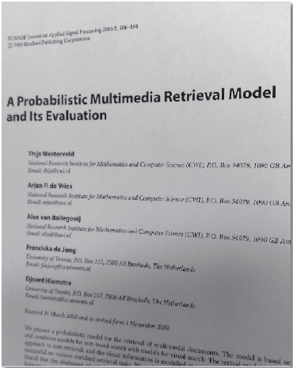
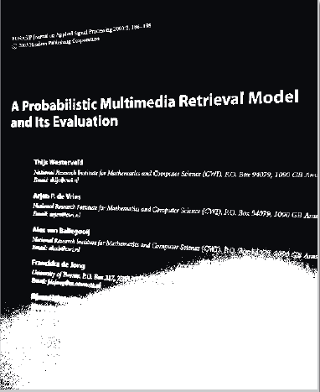
Possible problem:
Global thresholding is NOT Geiliable!
Notes:
全局进行二值化操作不给力

Slide 19
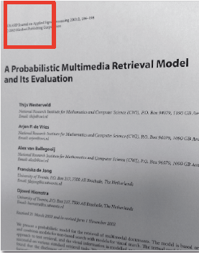
Solution
Local adaptive operation
Set a local window, find its good threshold;
Sliding your local window over the whole image.
Notes:
解决方法
局部自适应操作
设定一个局部窗口，在整个图像上滑动该窗口；
对于每一窗口位置，确定针对该窗口的threshold。

Slide 20
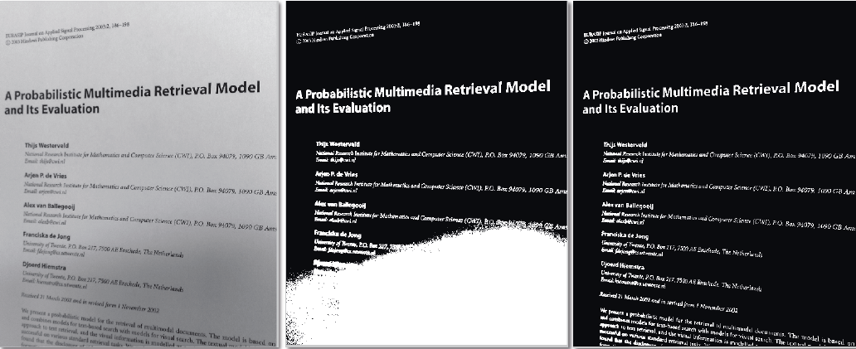
Original image
Global binarization
Local adaptive binarization

Slide 21
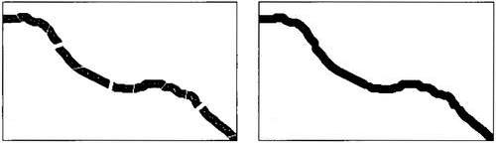
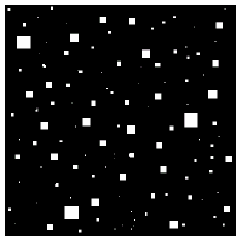
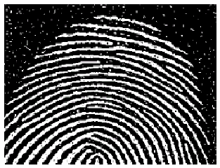
Is binarization enough?
？
How to connect them?
How to extract the bigger block?
How to remove the noise？

Slide 22
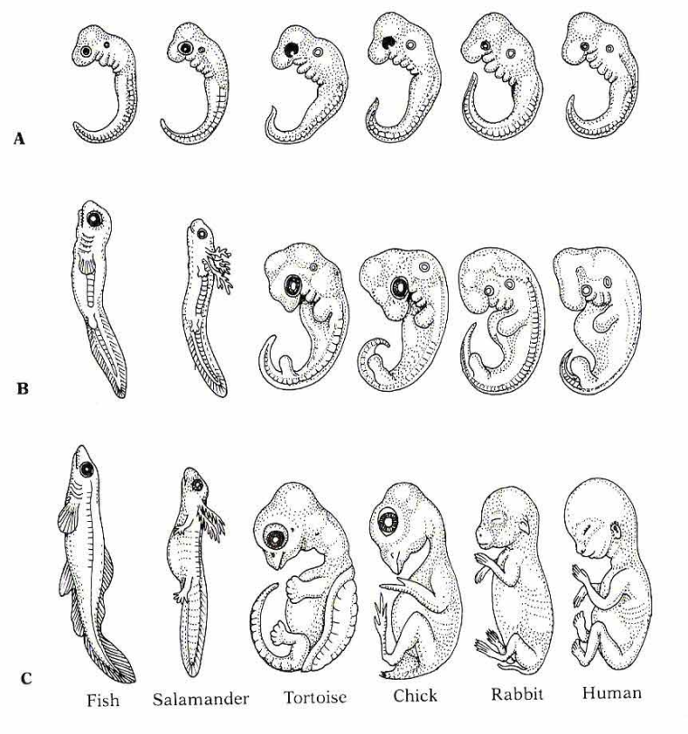
Morphology
Morphology
Presented in 1960s for studying the structure and form of organisms.
A branch of bioscience.
Mathematical morphology
Theory basis: Set theory
A kind of simple nonlinear algebra operator
Mainly for binary image，BUT can be extended to grayscale image
Noise filtering, shape simplification, segmentation, object description, etc.
Notes:
形态学 Morphology
1960s后期提出，研究动植物的结构与形态
形态学一般指生物学中研究动物和植物结构的一个分支
数学形态学 Mathematical morphology
基础理论：集合论
一种简单的非线性代数算子
主要用于二值图像，可扩展到灰度图像
噪声过滤、形状简化、细化、分割、物体描述等

Slide 23
Mathematical morphology is a tool to analyze the image form and structure.
Basic idea: measure and extract the shape with structure element so as to analyze and recognize the image.
Image morphological operation is based on set theory.
Morphological operation can simplify the image, remove the unwanted structures while preserving the principle shape.
FOUR morphological operators here: dilation, erosion, opening and closing.
Notes:
用数学形态学（也称图像代数）表示以形态为基础对图像进行分析的数学工具
基本思想是用具有一定形态的结构元素去度量和提取图像中的对应形状以达到对图像分析和识别的目的
形态学图像处理的数学基础和所用语言是集合论。
形态学图像处理的应用可以简化图像数据，保持它们基本的形状特性，并除去不相干的结构
形态学图像处理的基本运算有4个：膨胀、腐蚀、开操作和闭操作
集合论中的经典JY：罗素悖论
罗素构造了一个所有不属于自身（即不包含自身作为元素）的集合R。现在问R是否属于R？如果R属于R，则R满足R的定义，因此R不应属于自身，即R不属于R；另一方面，如果R不属于R，则R不满足R的定义，因此R应属于自身，即R属于R。这样，不论何种情况都存在着矛盾。

Slide 24
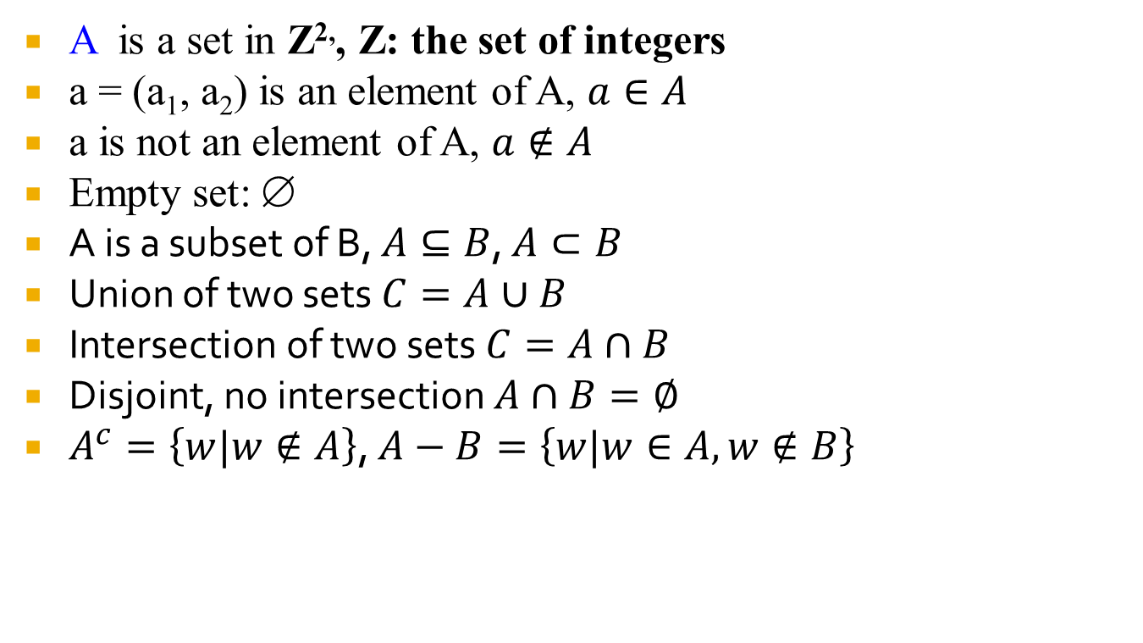

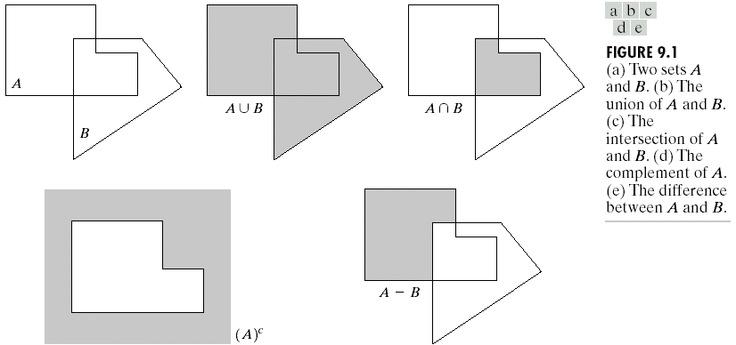
Some concepts in set theory for image
Notes:
A 为Z²中的一个集合，Z：整数集
a = (a₁, a₂) 为A中的一个元素
a 不是 A的元素
空集合: ∅
A是B的子集:
集合的并运算
集合的交运算
不相交

Slide 25
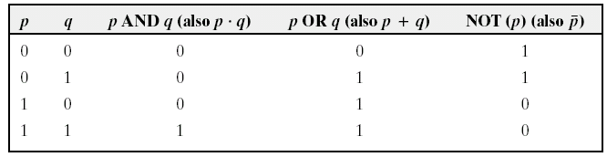
Logic operation
AND, OR, NOT
p, q is two pixels in binary image

Slide 26
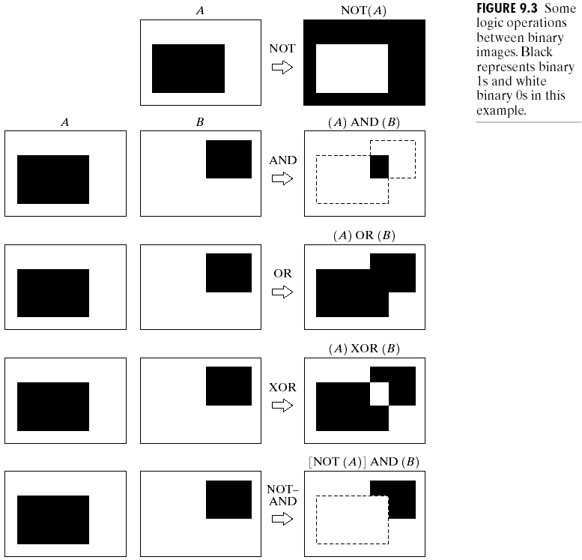
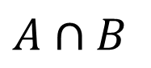
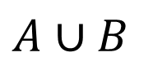
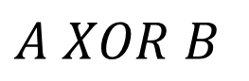
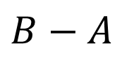
Foreground: 1-Black
Background: 0 -White

Slide 27
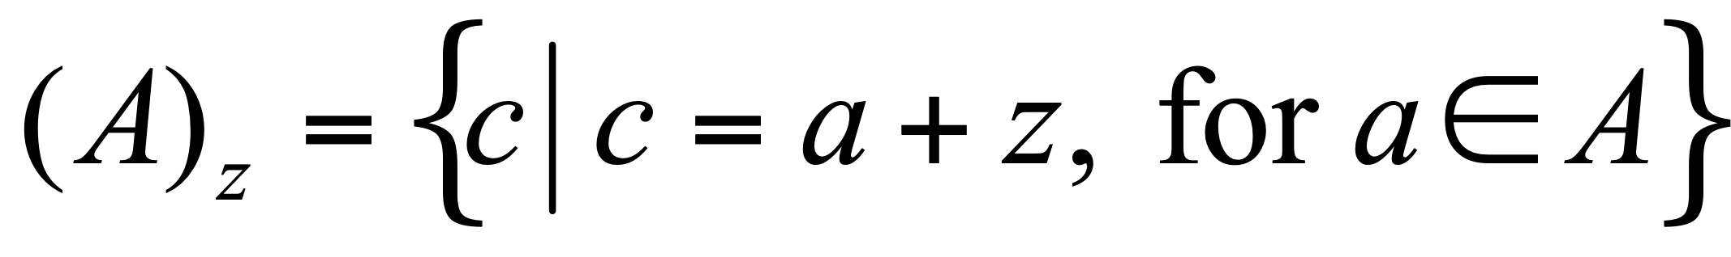
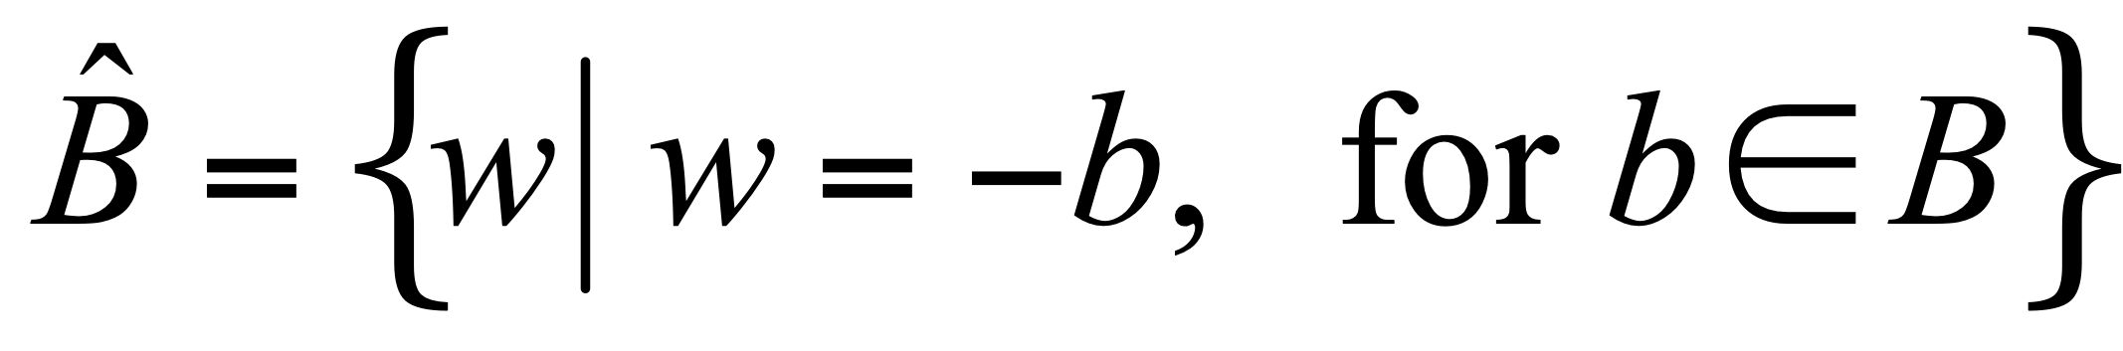
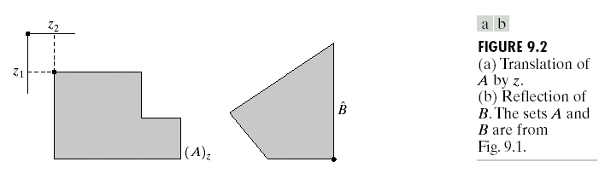
Set operation in Morphology
Translation Set
Symmetry Set
Notes:
形态学中的特定集合操作
平移集 对称集

Slide 28
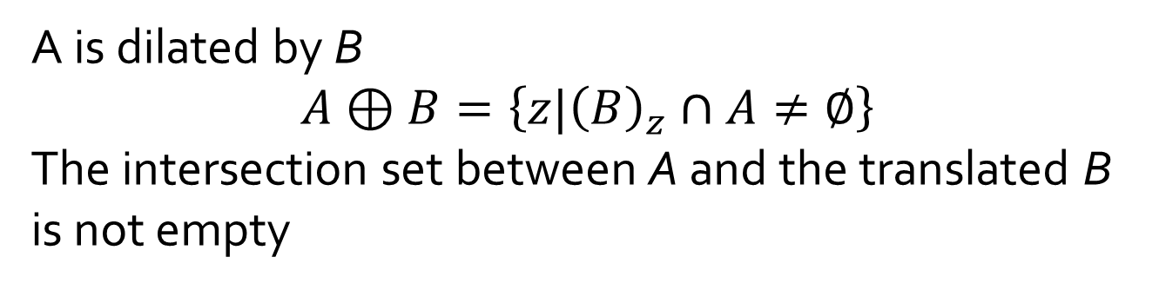
Dilation
A: Binary image
B: binary template, called structure element
Dilation: enlarging the foreground
Physical meaning
Dilation adopts the connected background pixels into the foreground, which extends its boundary and fill the holes in the foreground.
And whether “connected” is decided by the structure element.
Notes:
A: 二值图像
B: 二值模板，称为结构元（structure element）
上式表示B进行平移与A的交集不为空
膨胀是将与物体“接触”的所有背景点合并到该物体中，使边界向外部扩张的过程。可以用来填补物体中的空洞。
（其中“接触”的含义由结构元描述）

Slide 29
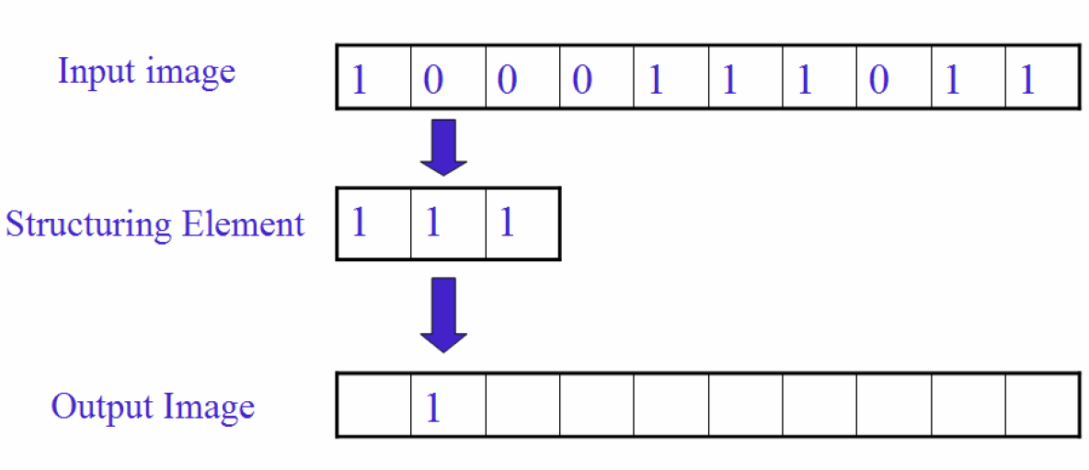
Dilation example

Slide 30
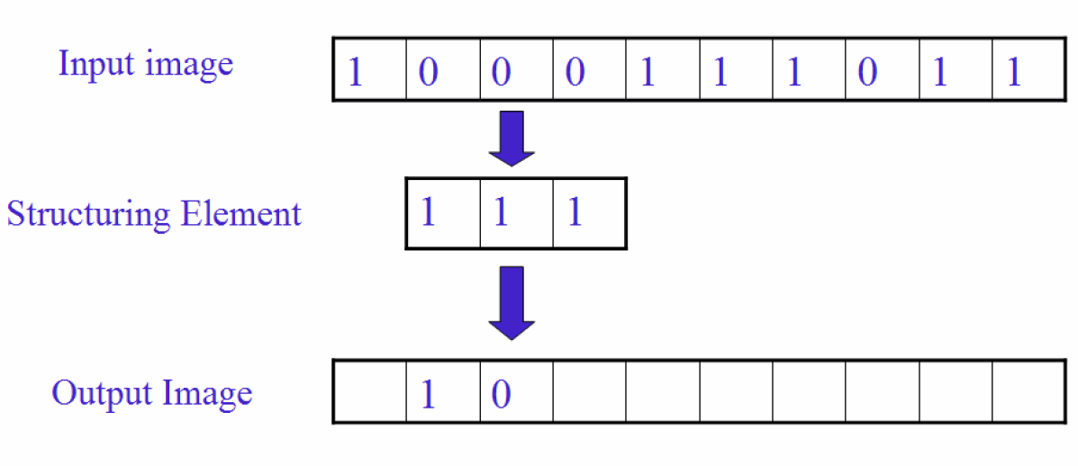

Slide 31
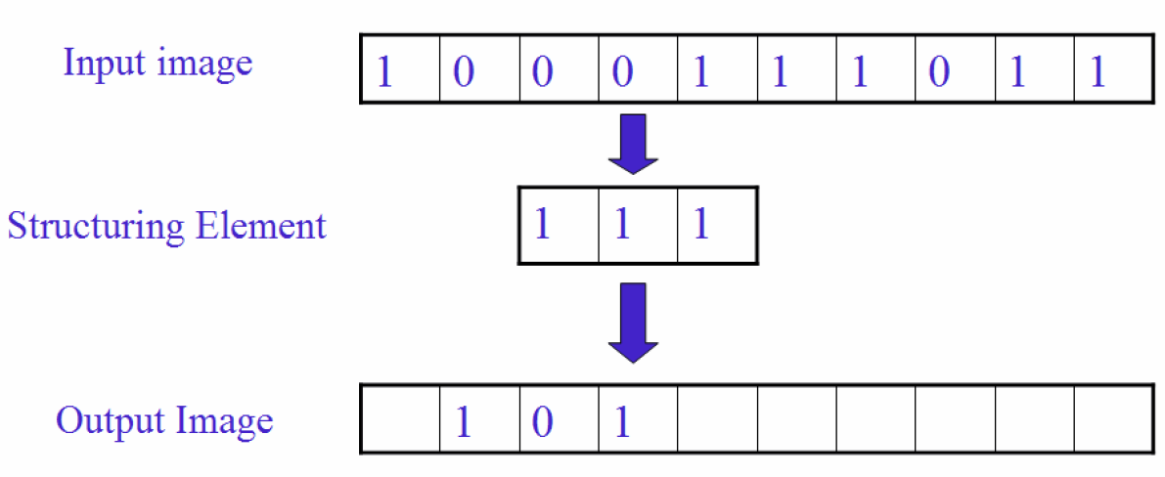

Slide 32
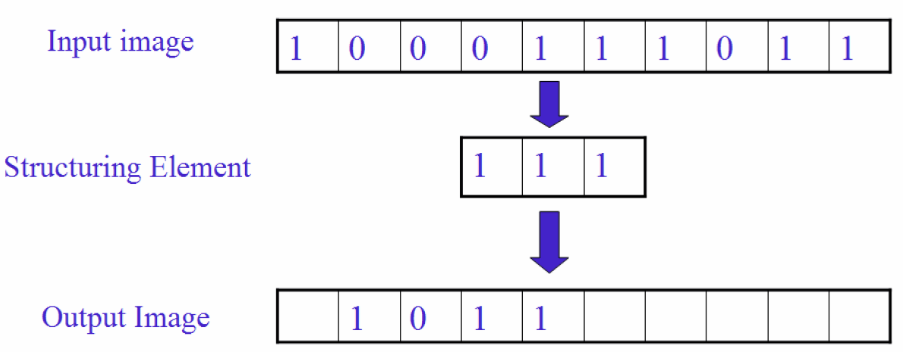

Slide 33
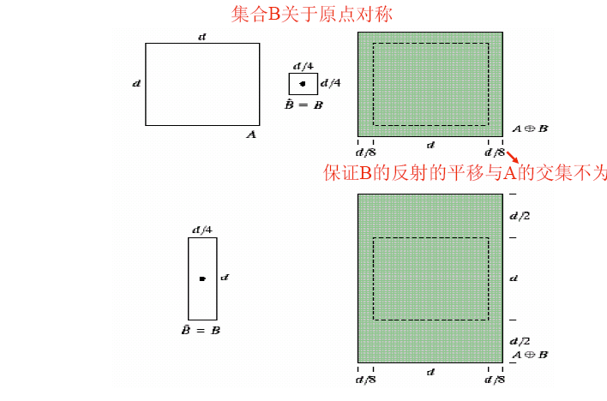

B is symmetric

Slide 34
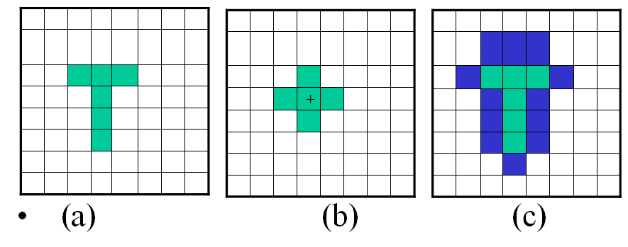
Dilation example
A
B
A⊕B
For figure (a), (0, 0) is the top left corner. For figure (b), (0,0) of the structure element is marked by “+”.
A={(2,2),(2,3),(2,4),(3,3),(4,3),(5,3)}
B={(0,0),(-1,0),(1,0),(0,-1),(0,1)}
A⊕B={(2,2),(2,3),(2,4),(3,3),(4,3),(5,3)(1,2),(1,3),(1,4),(2,3),(3,3),(4,3), (3,2),(3,3),(3,4),(4,3),(5,3),(6,3), (2,1),(2,2),(2,3),(3,2),(4,2),(5,2), (2,3),(2,4),(2,5),(3,4),(4,4),(5,4)}
Notes:
对于上图(a)的图像以左上角位置为（0，0），结构元素以“＋”位置为参考点（0，0）。则A和B分别表示为：
A={(2,2),(2,3),(2,4),(3,3),(4,3),(5,3)}
B={(0,0),(-1,0),(1,0),(0,-1),(0,1)}
进行膨胀得到：
A⊕B={(2,2),(2,3),(2,4),(3,3),(4,3),(5,3)(1,2),(1,3),(1,4),(2,3),(3,3),(4,3), (3,2),(3,3),(3,4),(4,3),(5,3),(6,3), (2,1),(2,2),(2,3),(3,2),(4,2),(5,2), (2,3),(2,4),(2,5),(3,4),(4,4),(5,4)}

Slide 35
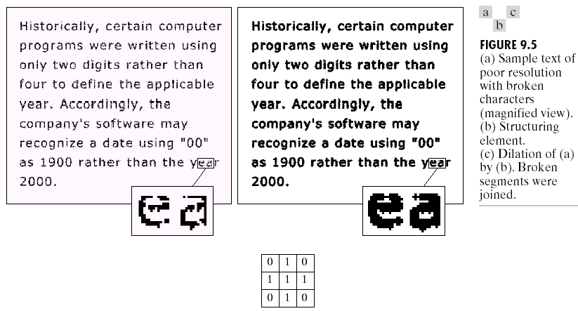
Dilation: Bridging gaps in images
Effect: enlarge foreground, fill holes
B
Largest gap=2 pixels

Slide 36
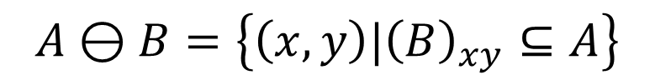
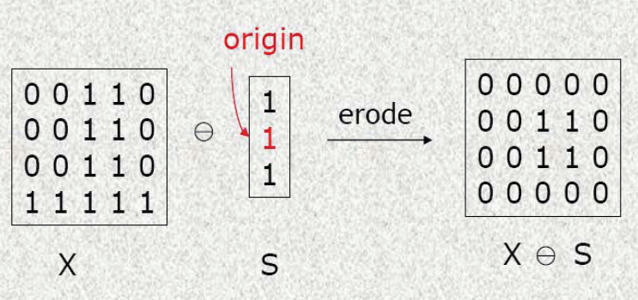
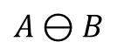
Erosion
A: Binary image
B: binary template, structure element
Physical meaning: remove boundary, remove unwanted small objects.
A
B
Notes:
腐蚀是一种消除边界点，使边界向内部收缩的过程。可以用来消除小且无意义的物体。

Slide 37

Example

Slide 38


Slide 39


Slide 40


Slide 41


Slide 42


Slide 43


Slide 44


Example

Slide 45


Example
＋
A
B
All pixels that cannot cover B are removed.
Figure A: (0,0)->top left corner
Figure B: (0,0)->”+”
A={(2,2),(2,3),(3,3),(4,3),(3,4),(4,4),(3,5)}
B={(0,0),(1,0),(0,1)}
Notes:
可见，不能容纳结构元素的部分被腐蚀掉了。

Slide 46


＋
A
B
A
A
A
A
A
A
A
A
A

Slide 47


Slide 48
Dilation and Erosion
Dilation
The binary image D obtained from A dilated by B meets the following condition: when B’s original point moves to (x,y), its intersection with A is not empty.
Erosion
The binary image E obtained from A eroded by B meets the following condition: when B’s original point moves to (x,y), B will be contained by A.
Notes:
膨胀
由B对A膨胀所产生的二值图象D是满足以下条件的点(x,y)的集合：如果B的原点平移到点(x,y)，那么它与A的交集非空。
腐蚀
由B对A腐蚀所产生的二值图象E是满足以下条件的点(x,y)的集合：如果B的原点平移到点(x,y)，那么B将完全包含于A中

Slide 49




Dilation and erosion: duality
Similarly

Slide 50



Application: Boundary Extraction
Extract the boundary of a binary image
(1) erode A ( with a structure element)
(2) A – erode(A)

Slide 51


Application: Filling holes
Notes:
区域填充定义
X_k=(X_(��−1)⊕𝐵) 〖⋂A〗^��, ��=1,2,3,⋯
��_0=��, 如果��_��=��_(��−1)，则算法在迭代的第��步结束。X_k和��的并集包含被填充的集合及其边界。

Slide 52

Application: structure extraction

Slide 53

Opening
Remove small objects, segment object at thin part, smooth boundary of large object but preserve its original area.
Notes:
开运算 ：先腐蚀，后膨胀
��∘𝐵=(𝐴⊖𝐵)⨁𝐵
腐蚀+膨胀=原始图像吗？
用来消除小物体、在纤细点处分离物体、平滑较大物体的边界的同时并不明显改变其面积。

Slide 54




Opening

Slide 55

Opening
Erosion
Dilation

Slide 56

Closing
Fill small holes, connect the neighboring objects, smooth boundary while preserving the area at most.
Notes:
膨胀+腐蚀=腐蚀+膨胀？
用来填充物体内细小空洞、连接邻近物体、平滑其边界的同时并不明显改变其面积。

Slide 57

Closing

Slide 58

Closing
Dilation
Erosion

Slide 59

Original image
Opening
Closing

Slide 60


Slide 61


Slide 62

Noisy
image
Remove
outer
noise
opening
closing
Remove
inner
noise

